Slide 1
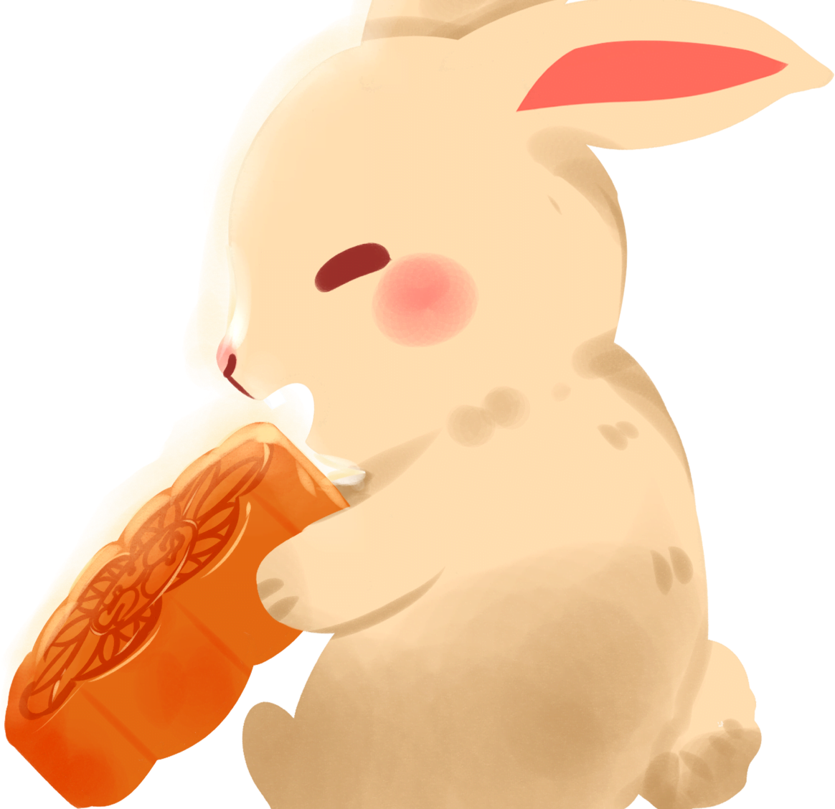
幼儿园中秋活动

Slide 2
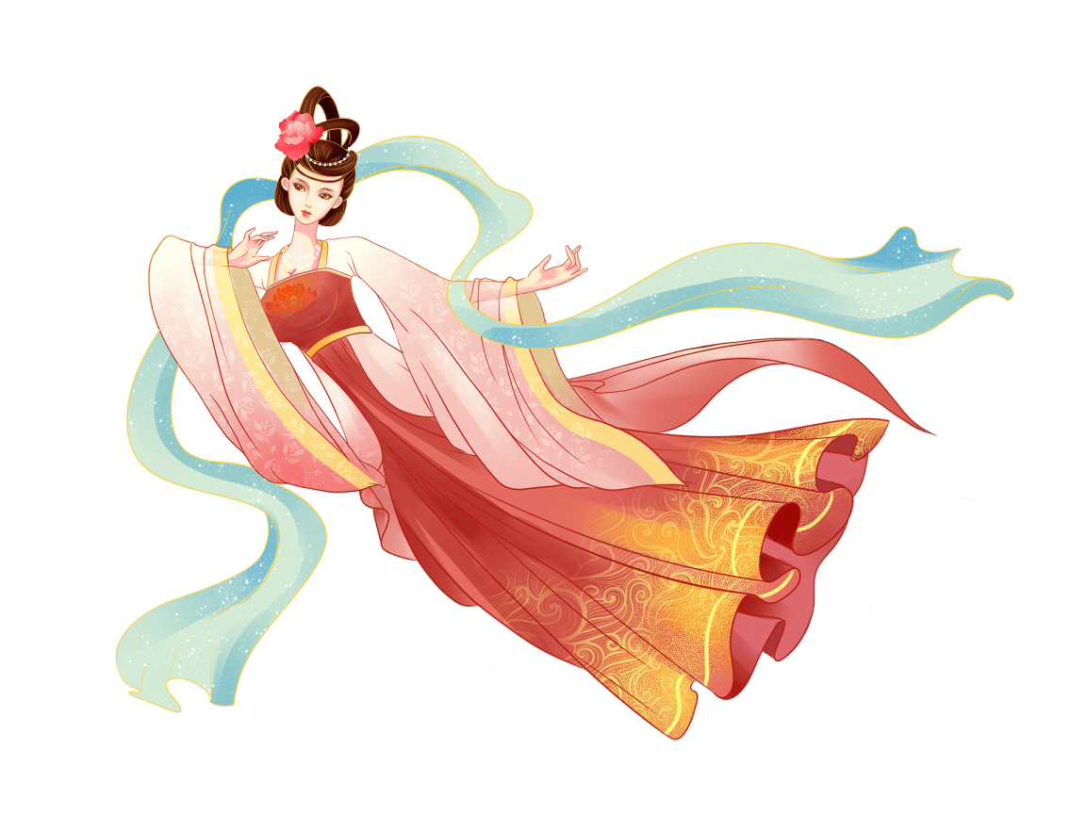
目录/contents
一、设计意图
二、活动安排
三、活动环境
四、主题活动
五、家园共育

Slide 3
第一章节
设计意图

Slide 4
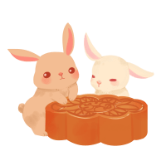
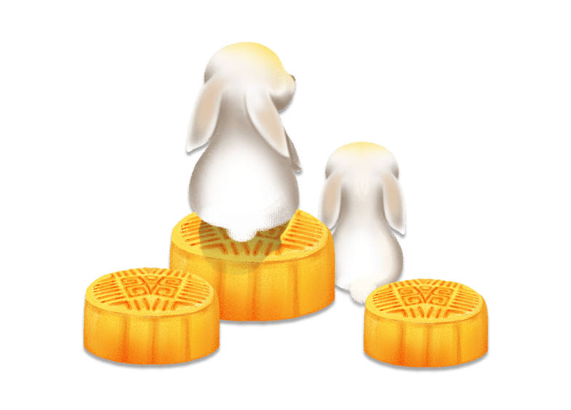
设计意图
民族五千年的悠久历史，积淀着许多洋溢着浓厚东方文化色彩的传统节日。文化是民族的，而节日正是民族文化传承的载体。春节、元宵节、清明节、中秋节等传统民俗节日，无不弘扬着民族文化的优秀传统，传承民族精神。时值中秋节的来临，
让的孩子传统节日，学到科学小知识，并且在活动过程中把礼仪
渗透到各个细节处。

Slide 5
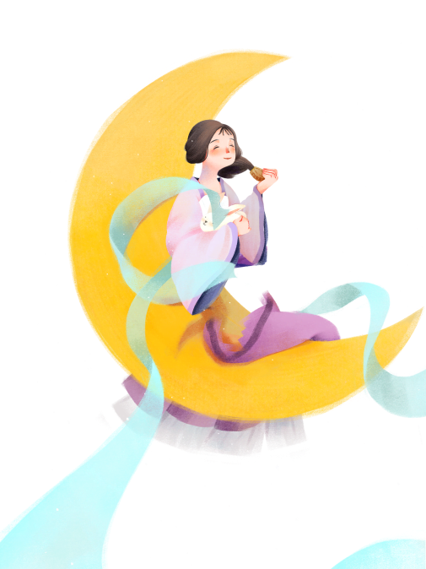
设计意图
幼儿发展目标与主要内容
1、初步了解传统节日中秋节、重阳节、春节的来历及有关习俗，感受体验传统文化。
2、知道教师节、国庆节、国际劳动节等重要节日的名称日期，进一步了解这些节日的社会意义。
3、积极参与各种节日的筹备及庆祝活动。学会用恰当的方式与人交往、沟通、合作，共享集体活动的快乐。
4、培养幼儿爱祖国、爱家乡、爱劳动、爱亲人的健康情感，鼓励幼儿用各种方式表达自己的情感。

Slide 6
第二章节
活动安排

Slide 7
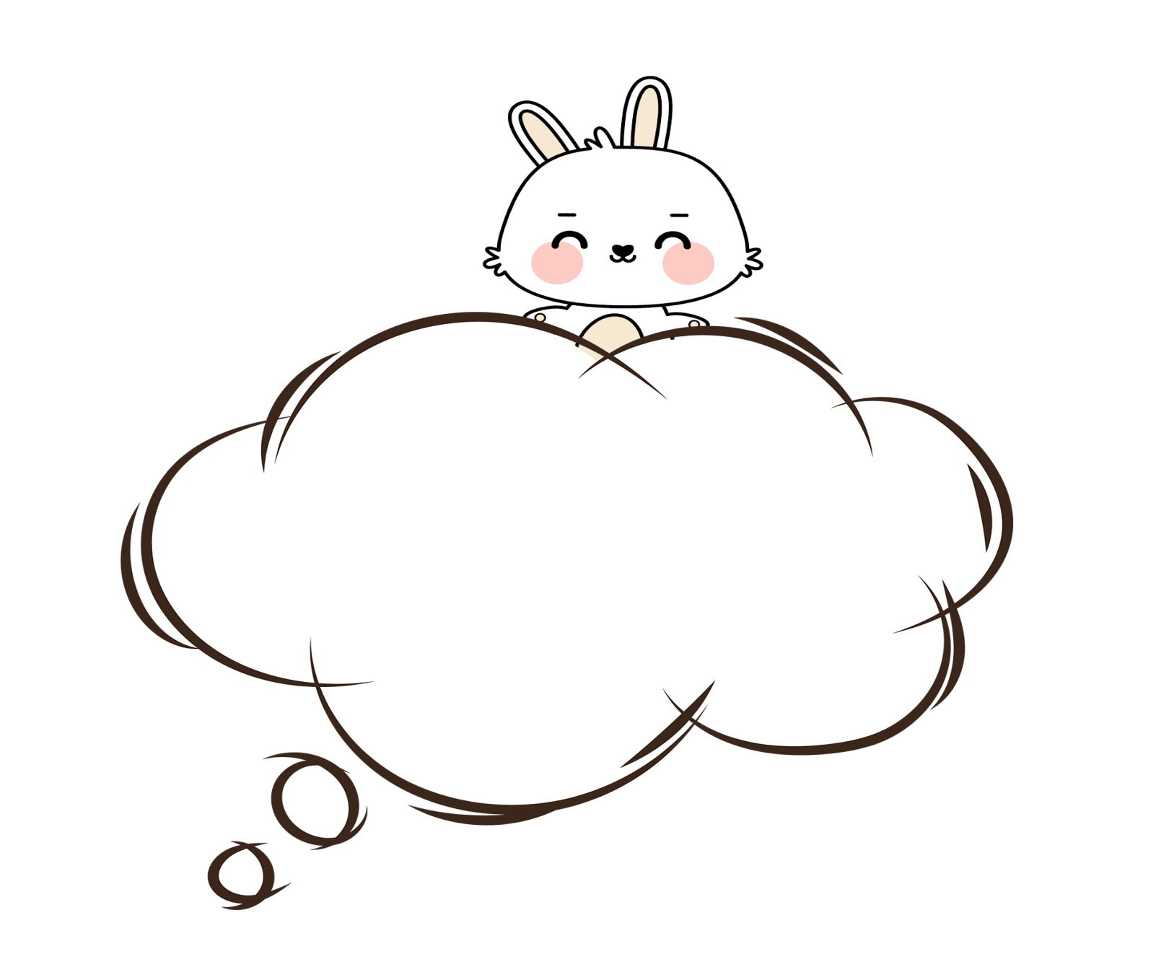
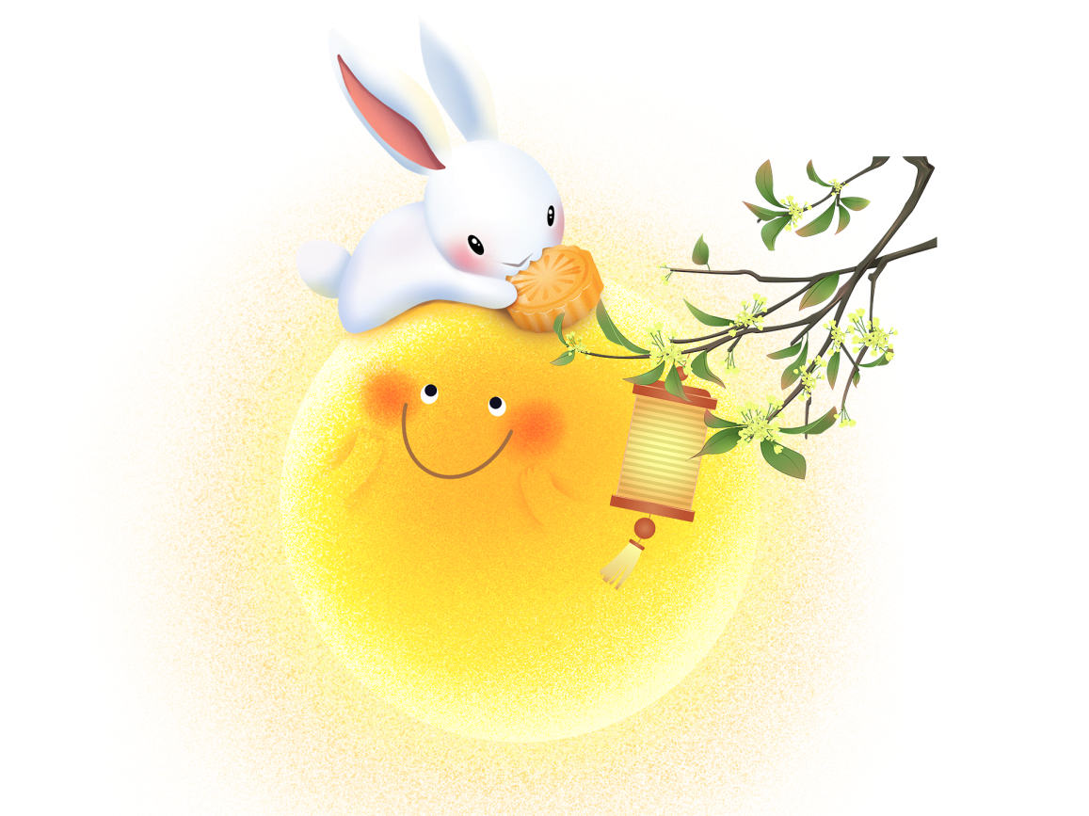
活动安排
1、主题墙的设计，剪刀、彩纸，剪出月亮、月饼、小兔子等的图片粘贴在主题墙上。
2、月饼盒、酒盒、化妆盒等废旧盒子与红色绳结制灯笼，悬挂在教室与室外。

Slide 8
第三章节
活动环境

Slide 9
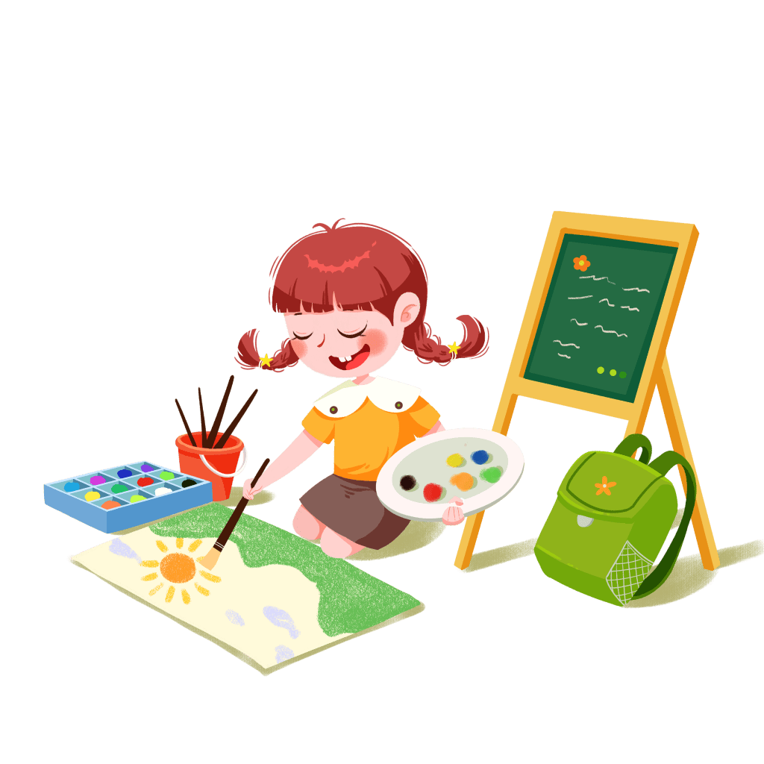
活动环境
活动准备
道具：绘画工具；灯泡、皮球（大、小各）；手电筒、白墙/屏幕；月饼、水果、盘子、水果刀。
其它：凳子、大桌子、家长签到本、话筒、条幅等。

Slide 10
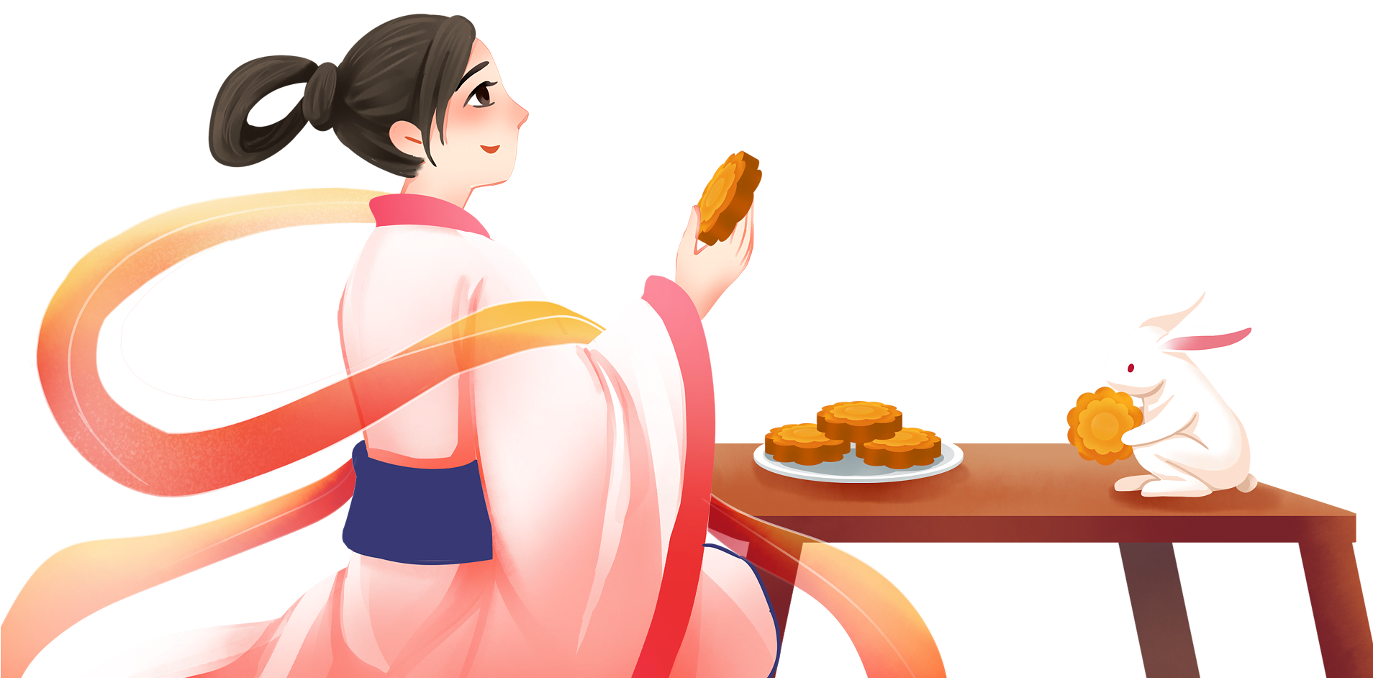
活动环境
活动时间：中秋节当天下午14：30----17：30

Slide 11
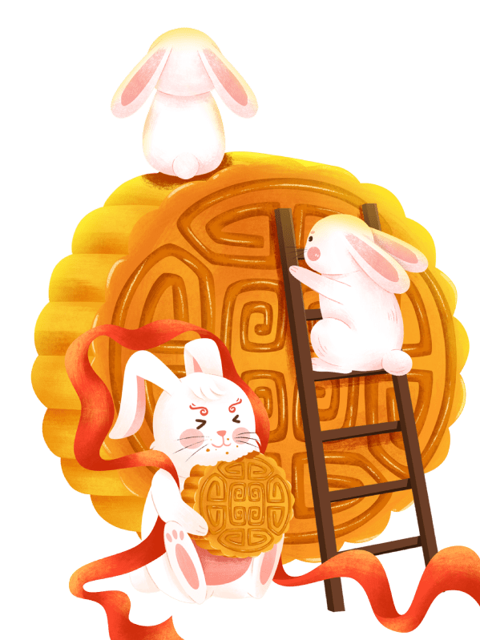
活动环境
总体活动
1.让幼儿知道农历八月十五是中秋节，并中秋节的来历。
2.幼儿的科普知识，“月食”，与影像知识。
3.中秋节的风俗，让幼儿动手制作食物再一同分享，体会到劳动与分享的乐趣。
节日PPT模板 http:// www.PPT818.com/jieri/

Slide 12
第四章节
主题活动

Slide 13
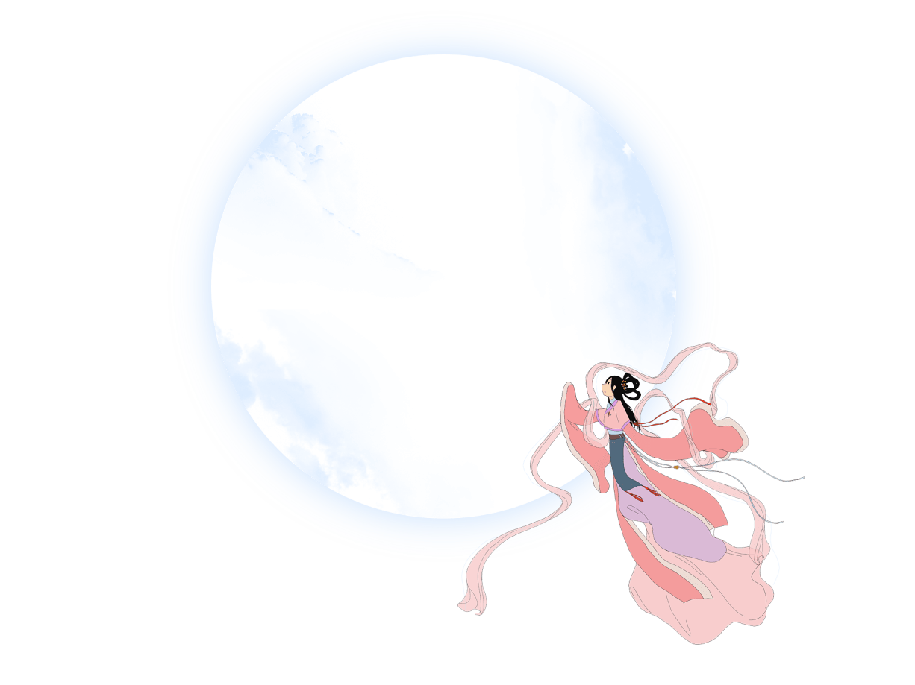
主题活动
活动一：欣赏诗歌《月亮对我笑》
主要涉及领域：语言 活动目标：1．在观察、表达图片内容的过程中，理解、学习诗歌。2．感受诗歌的情境，尝试分角色有表情地朗诵诗歌。

Slide 14
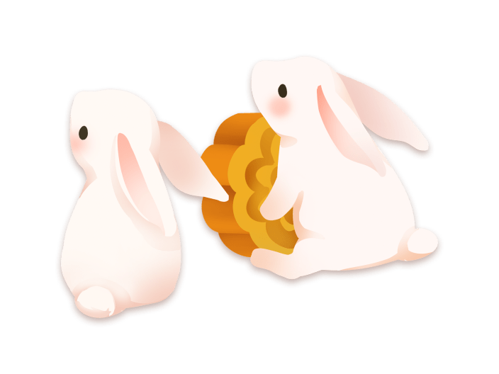
主题活动
活动一：欣赏诗歌《月亮对我笑》
活动准备：实物投影图片供老师操作，图片内容有月亮(各种表情、可移动)、云朵、电视机、小朋友(可移动)、小床等。

Slide 15
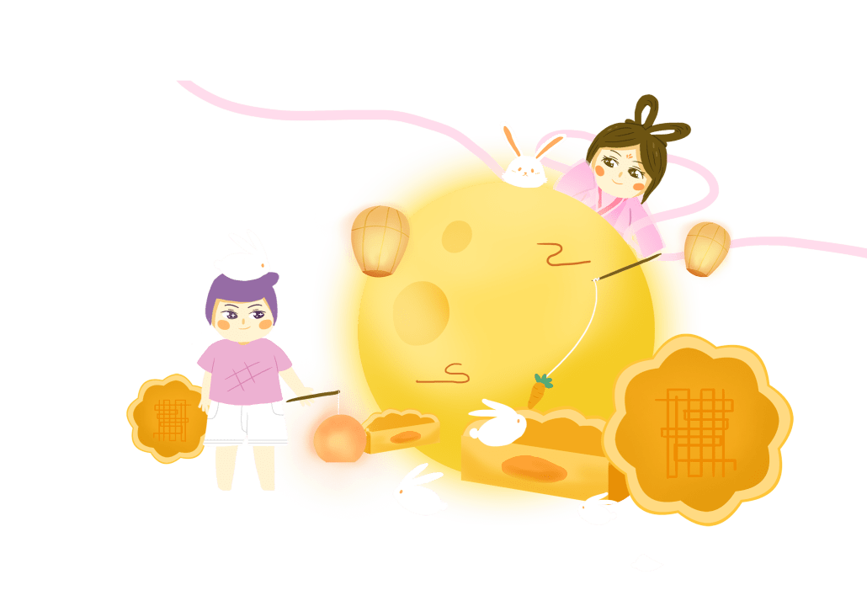
主题活动
活动一：欣赏诗歌《月亮对我笑》
活动过程： 1．倾听教师朗诵诗歌，引起兴趣。 (1)欣赏教师操作教具、朗诵诗歌，感受诗歌内容。 (2)根据幼儿的问题进行讨论。 2．在图片的提示下，学念诗歌。 (1)再次欣赏教师朗诵并轻声跟念。 (2)尝试在图片的提示下朗诵诗歌。 3．分角色朗诵诗歌。

Slide 16
主题活动
活动二：欣赏歌曲《八月桂花遍地开》
主要涉及领域：艺术 活动目标：1．了解歌词内容，初步学唱歌曲，并能用歌声表现民歌的欢快风格。 2．在学会秧歌舞的基础上，创编舞蹈动作来表现歌曲。 3．轻声演唱，和大家声音保持一致。

Slide 17
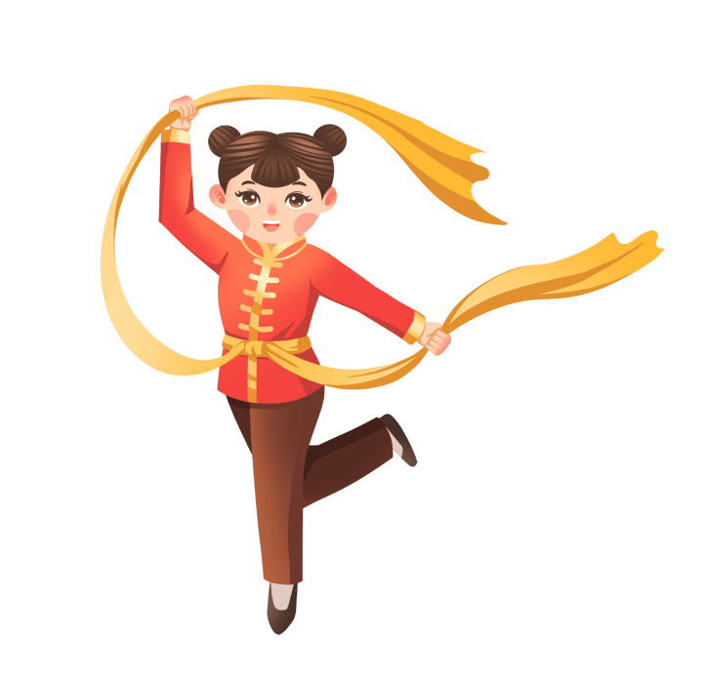
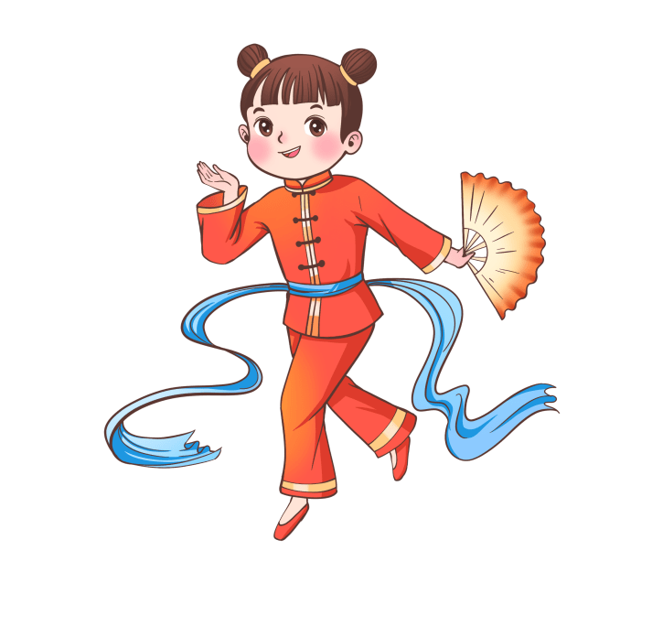
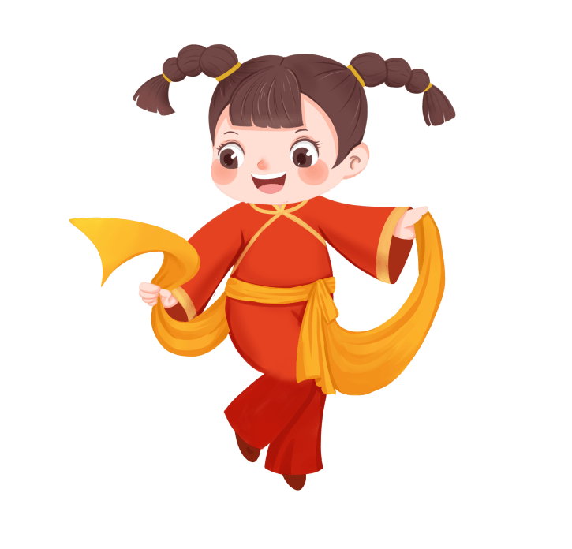
主题活动
活动二：欣赏歌曲《八月桂花遍地开》
活动准备：幼儿学习过秧歌舞。

Slide 18
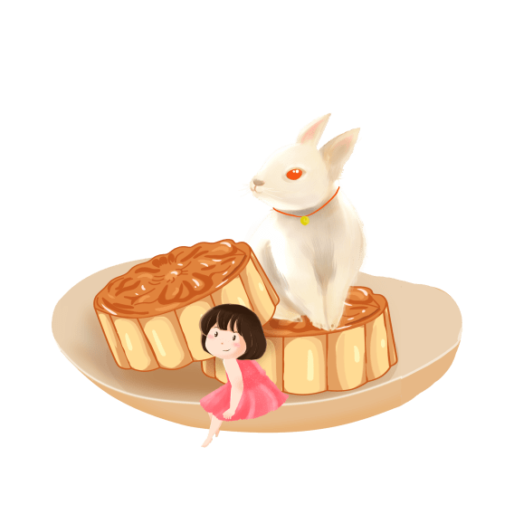
主题活动
活动二：欣赏歌曲《八月桂花遍地开》
活动过程： 1．欣赏歌曲，交流感受。 2．理解歌曲内容，学唱歌曲。 (1)再次欣赏歌曲。★指导语：歌里唱了什么?再仔细的听一听。 (2)在提问和重点欣赏的过程中，解决学唱歌曲中的问题。 (3)集体演唱歌曲。(教师根据幼儿的学习情况进行有针对性的指导。) 3．在学会秧歌舞的基础上，创编舞蹈动作表现歌曲。 (1)交流秧歌舞的动作。(2)自由跟随歌曲进行舞蹈。

Slide 19
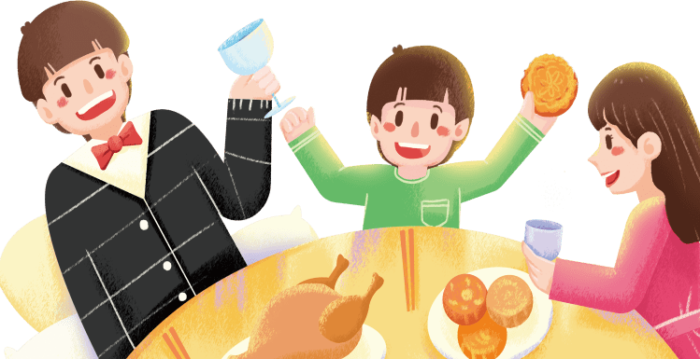
主题活动
活动四：做月饼
主要涉及领域：综合
活动目标：
1．在观看录像、自己尝试做月饼的过程中，进一步了解制作月饼的材料、工具和方法。
2．积极大胆地尝试运用材料、工具进行探索和制作，体验成功的快乐。
3．轮流使用材料、工具，活动后能与同伴共同整理环境。
活动准备：
制作月饼的录像带、制作月饼的材料和工具、烤箱等。

Slide 20
主题活动
活动四：做月饼
活动过程：
1．迁移已有经验进行回忆和讨论。
2．欣赏录像，进一步熟悉制作月饼的方法和过程。
3．观察活动的材料和工具。
4．自由交流自己想要制作的月饼。
5．尝试制作月饼。(教师在指导的过程中，提醒幼儿不要将馅儿放得太多，轮流使用工具和材料。)
6．烤制、品尝制作的月饼，体验成功的快乐。

Slide 21
第五章节
家园共育

Slide 22
家园共育
（1）指导幼儿观察月亮的大小变化。
（2）给幼儿讲一个关于月亮的故事或教给幼儿一首有关月亮、中秋节的古诗。
（3）中秋节前夜，家长带幼儿来幼儿园进行“庆中秋晚会”。可做月亮变化日记展、表演节目（尽量让幼儿自己准备），将从家中带来的食物与大家分享，
用望远镜观察中秋节的月亮等。

Slide 23
家园共育
活动自始至终都应让幼儿直接参与，使每位幼儿有机会表现自己并获得愉快、自信的内心体验，让幼儿亲自感受和体验中华民族文化的丰富和多样性。家长可通过赏月、家人团聚、欣赏精彩的传统节目——中秋之夜联欢晚会，给孤寡老人送月饼等形式对幼儿进行情感教育。

Slide 24
幼儿园中秋活动策划

